Slide 1
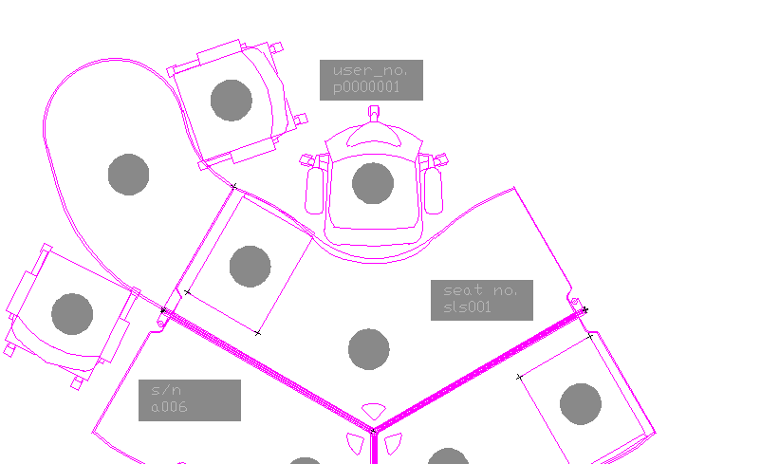

제품 Click!

Slide 2
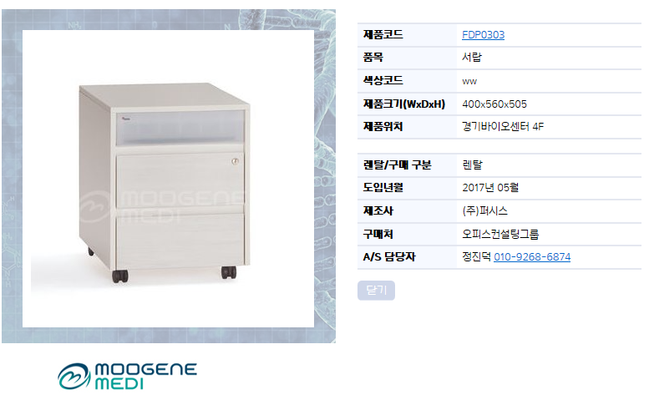
Product_code.php
<--! 표 서식은 기존대로 유지-->
제조사 제품코드 | FDP0303
제조사 | ㈜퍼시스
품목 | 서랍
색상코드 | WW
제품크기 | 400x560x505
제품 Detail(시방서) | http://abc.com/fdp0303.xlsx
자산번호 | aaa0055
렌탈/구매 구분 | 렌탈
도입년월 | 2016-05-02
종료일자 (렌탈: 렌탈종료일 구매: 내구년한 종료일) | 2018-05-01
구매처 | 오피스컨설팅그룹
A/S담당자 | 정진덕 010-9268-6874
코드 Click!(product_amount.php로 점프)
이 박스는 도면에서 제품을 클릭했을 때 보여지는 화면.
아래 빨간박스는 보여줄 수 없음.
자산번호 Click!(asset_number.php로 점프)
이 박스는 자리번호를 클릭하고 제품코드를 클릭했을 때만 보여지는 화면 (자산번호를 특정할 수 있기 때문에 정보를 노출시킬 수 있음) 물론 위의 파란박스도 보여져야 함.

Slide 3
Product_amount.php
제조사 제품코드 | FDP0303
전체 보유 수량 | 52 개
부서별 | 전체□ (영업1팀▣ 영업2팀□ 영업3팀□ 영업지원팀▣ 창고□ 기타□)
색상별 | 전체□ (WW▣ CC□ FIV▣ 기타□)
도입방법별 | 전체▣ (렌탈▣ 구매▣)
잔여기간 (렌탈만료일/내구년한만료일) | 30일○ 90일⊙ 180일○ 1년○ 설정안함(전체)○
검색 수량 | 6 개
검색 상세 보기 | 자산번호별 ⊙ 부서별 ○ 색상별 ○ 도입방법별 ○
수량검색
검색 수량 | 6 개
검색 상세 보기 | 자산번호별 ○ 부서별 ⊙ 색상별 ○ 도입방법별 ○
검색
검색
자산번호 | 부서 | 색상 | 도입방법 | 잔여기간
aaa0001 | 영업1팀 | WW | 렌탈 | 65일
aaa0013 | 영업지원팀 | WW | 렌탈 | 65일
aaa0016 | 영업지원팀 | FIV | 구매 | 31일
aaa0021 | 영업1팀 | WW | 구매 | 31일
aaa0101 | 영업1팀 | FIV | 렌탈 | 65일
부서 | 색상 | 도입방법 | 잔여기간 | 자산번호
영업1팀 | WW | 렌탈 | 65일 | aaa0001
영업1팀 | WW | 구매 | 31일 | aaa0021
영업1팀 | FIV | 렌탈 | 65일 | aaa0101
영업지원팀 | WW | 렌탈 | 65일 | aaa0013
영업지원팀 | FIV | 구매 | 31일 | aaa0016
색상별 선택
색상, 부서, 도입방법, 잔여기간, 자산번호 순
자산번호 Click!
도입방법별 선택
도입방법, 부서, 색상, 잔여기간, 자산번호 순

Slide 4
자리넘버 Click!

Slide 5
Seat_number.php
자리번호 |  | sls001
보유품목 | 이미지 | 제품코드 | 색상 | 자산번호 | 사용자번호
책상 | 이미지 | sd316 | MG | Aaa0201 | P20070105
서랍 |  | Fdp0303 | WW | Aaa0001 | P20070105
의자 | 이미지 | Ch4300ah | 556B | Aaa0052 | P20070105
노트북 | 이미지 | lab015236p |  | Aaa4511 | P20070105
제품코드 클릭하면
Product_ code.php로 점프

Slide 6
유저넘버 Click!

Slide 7
user_number.php
사용자번호 |  | P20070522
보유품목 | 이미지 | 제품코드 | 색상 | 자산번호 | 자리번호
책상 | 이미지 | sd316 | MG | Aaa0201 | sls001
서랍 |  | Fdp0303 | WW | Aaa0001 | sls001
의자 | 이미지 | Ch4300ah | 556B | Aaa0052 | sls001
노트북 | 이미지 | lab015236p |  | Aaa4511 | sls001
제품코드 클릭하면
Product_ code.php로 점프

Slide 8
asset_number.php
자산번호 | aa0055
제조사 제품코드 | FDP0303
자리번호 | sls030
사용자번호 | p20150512
렌탈상태 | 36개월 반납
렌탈잔여기간 | 84일
한국렌탈 담당자 | 장철성
제조사 담당자 | 정진덕 010-9268-6874
신규등록
수정

Slide 9
regedit.php
자산번호 | 제품코드 | 품목 | 색상 | 사이즈 | 제품위치 | 렌탈/구매 | 도입일 | 제조사 | 구매처 | 연락처 | 자리번호 | 사용자번호 | 렌탈 상태 | 렌탈기간 | 한국렌탈담당자 | 제조사담당자
aaa0001 | ch0015af | 의자 | n401 | 600x535x825 | 은성빌딩8층 | rental | 2012-05-01 | 퍼시스 | 오피스컨설팅그룹 | 010-9268-6874 | e004 |  | 만기후 양도 |  | 장철성 | 정진덕
ch0015af
엑셀가져오기
등록완료

